Slide 1
Orientación 3°
Profesora rosita romero moreno

Slide 2
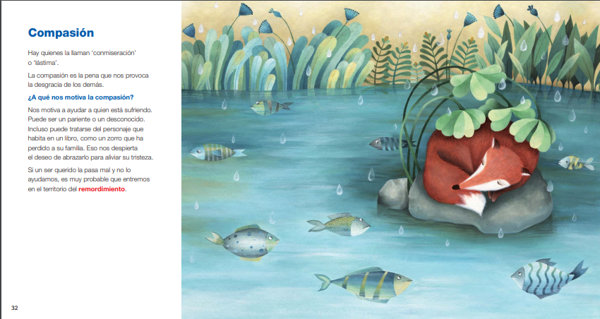

Slide 3
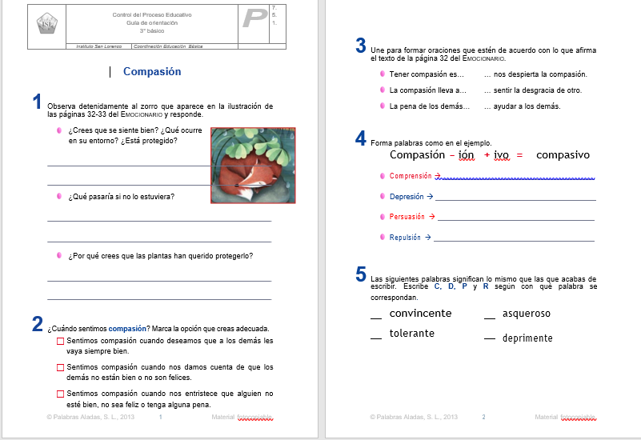
Actividad:

